Slide 1
小車組裝

Slide 2
零件清單1
馬達 | 2
馬達線組 | 1
軸套 | 2
大螺絲 | 4
小螺絲 | 4
萬向輪V | 1
電池V | 2
電池盒V | 1
電池保護板 | 1
L298N驅動板V | 1
升壓模組 | 1

Slide 3
零件清單2
M4長螺絲 | 4
SPDT開關 | 1

Slide 4
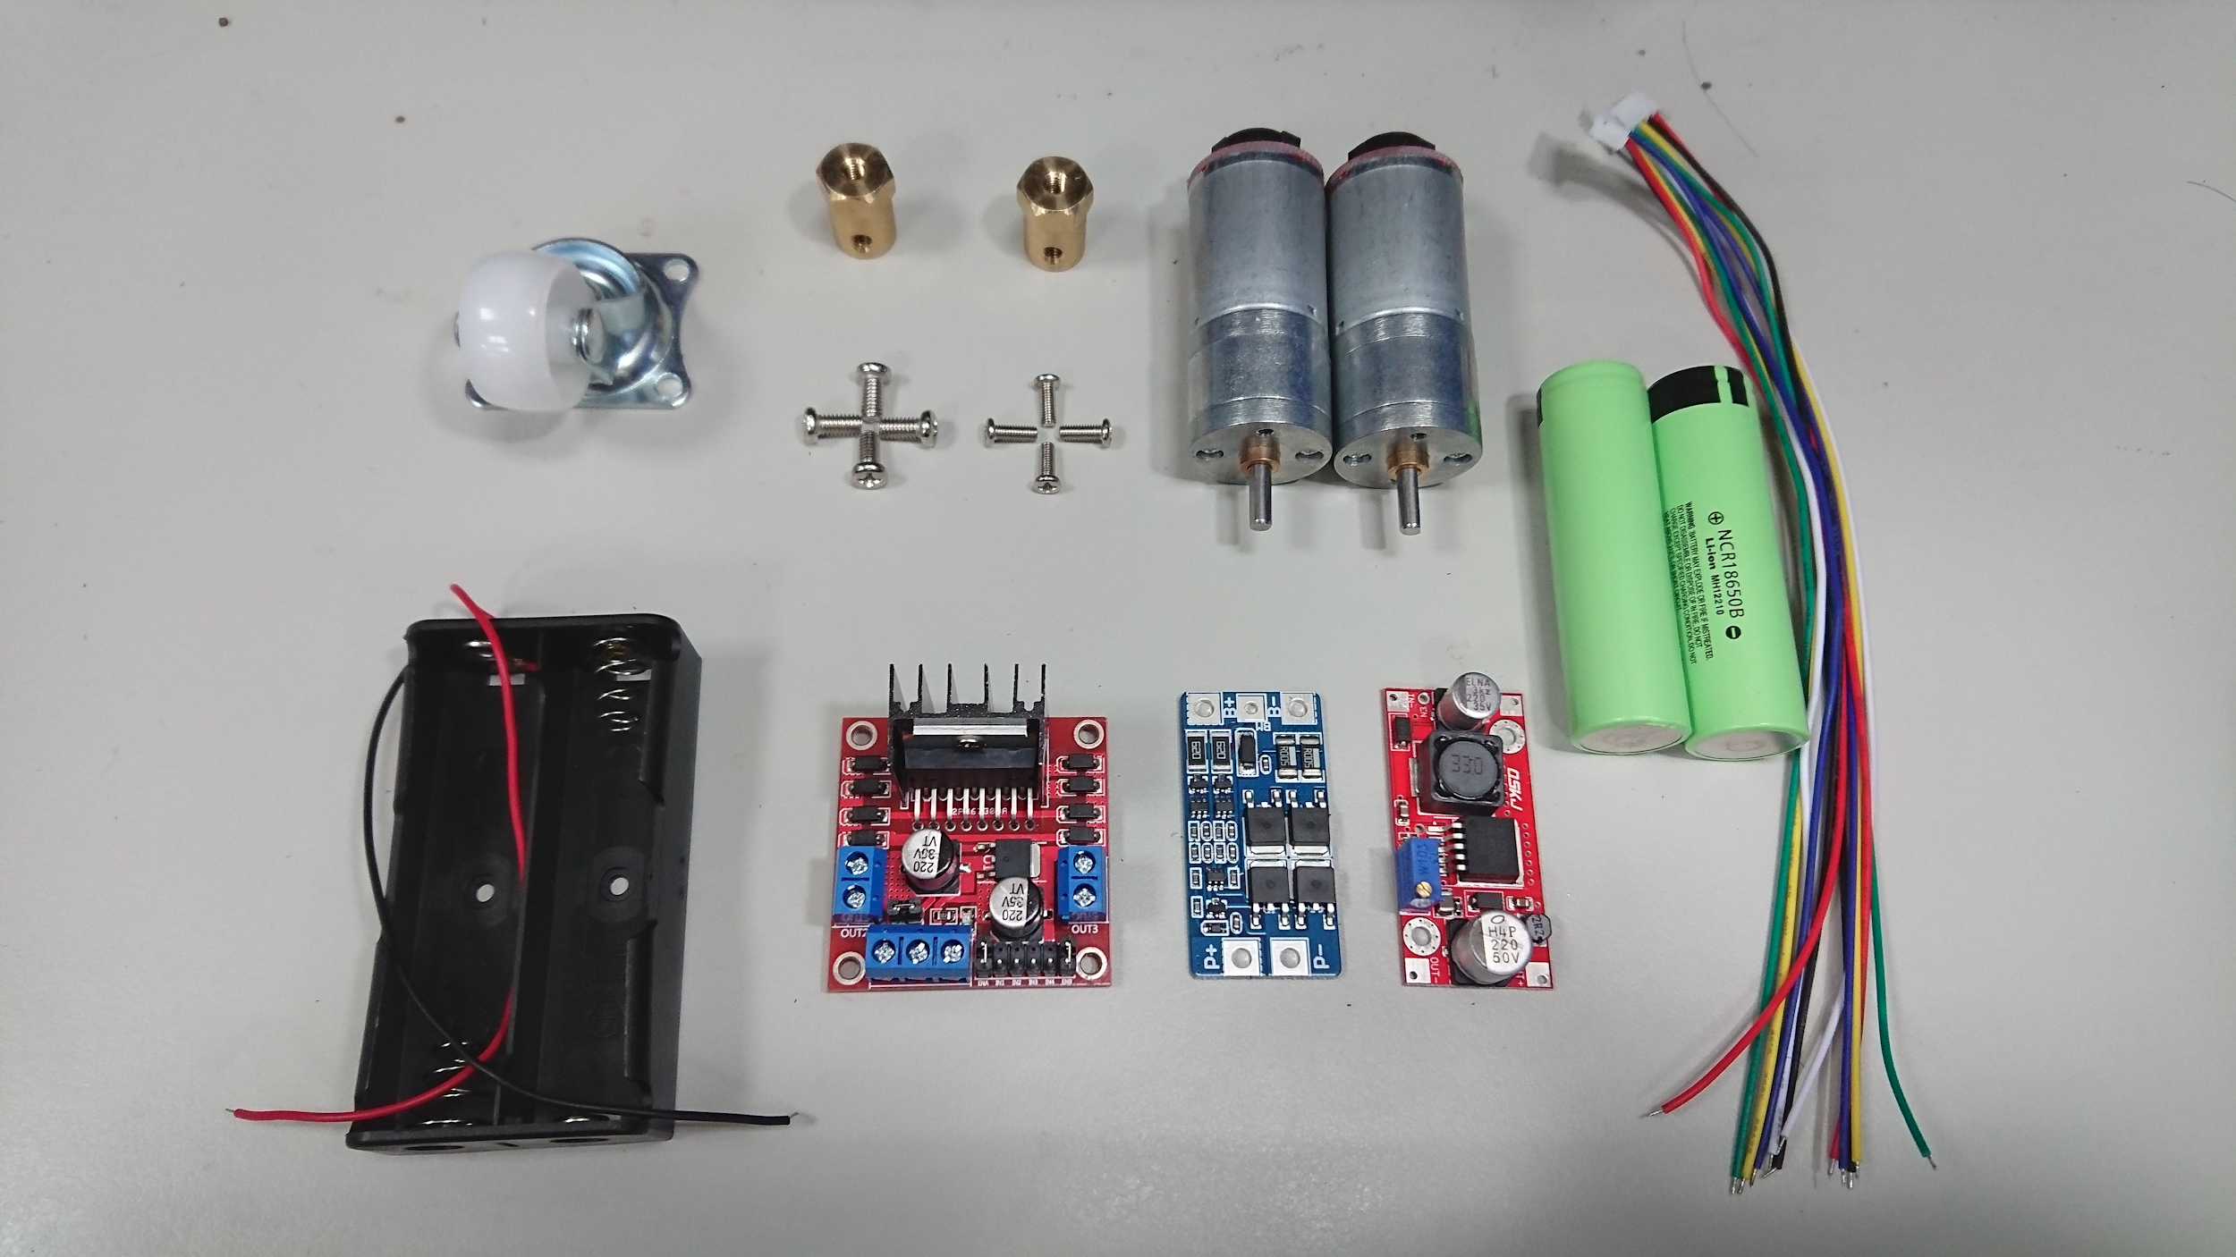

Slide 5
零件清單3
長積木 | 10
中積木 | 20
短積木 | 10
90度積木 | 15
固定架積木 | 5
雙排長積木 | 10
雙排短積木 | 10
M4x10螺絲 | 50
M4螺帽 | 50
M3x10螺絲 | 10
M3螺帽 | 10

Slide 6
基線版小車組裝
積木可自由組合，自行照需求改裝~

Slide 7
車體組裝

Slide 8
注意事項
前方有實體小車可參考
照自己意思組裝是可以的
需注意圖例上積木的上下交疊次序。若沒注意到，組裝時可能會差一片積木的厚度。（參閱下頁）
90度積木有一面8孔、一面5孔，有時會有差。
零件清單3上的備品都很多，可以再領取

Slide 9
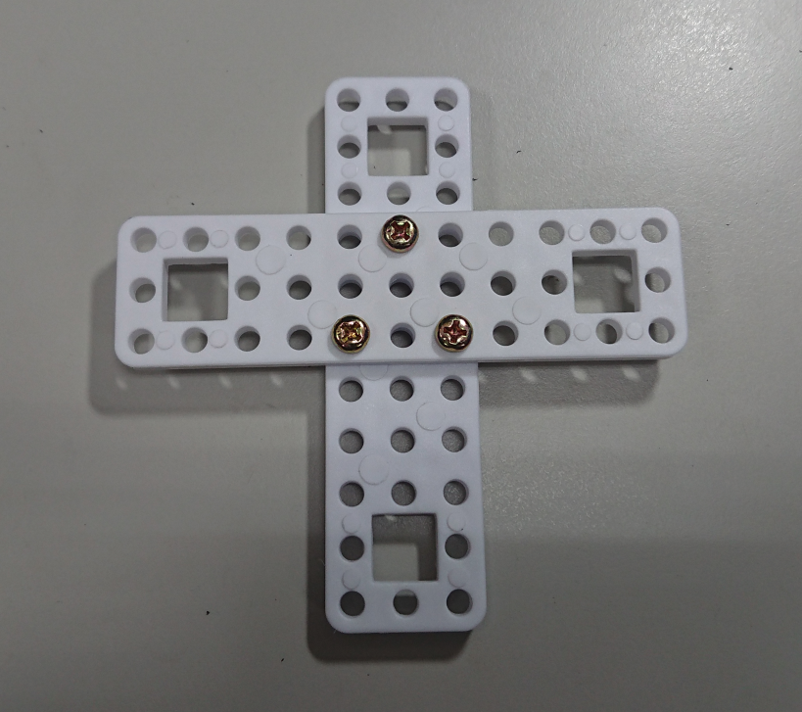
萬向輪架x1
下
上

Slide 10
固定萬向輪
使用M3螺絲螺帽
將對角線上的兩個洞對準積木、以螺絲螺帽固定
會有一點小誤差，但可以順利固定
下頁有圖例

Slide 11
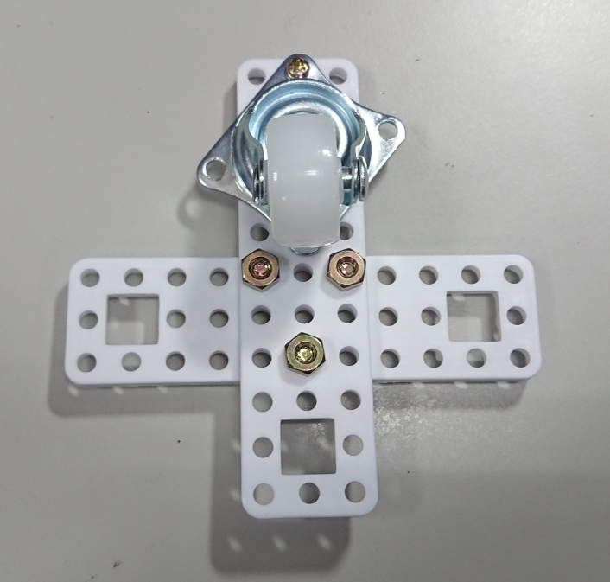
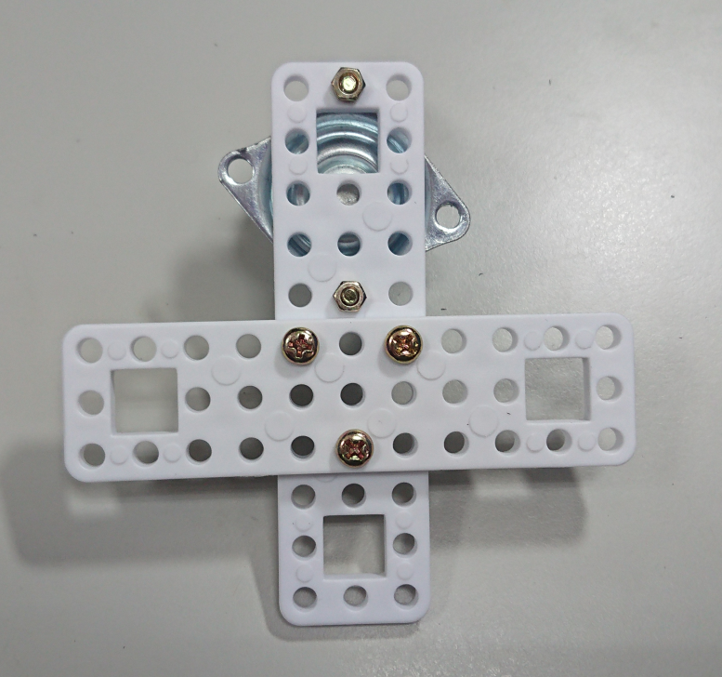

Slide 12
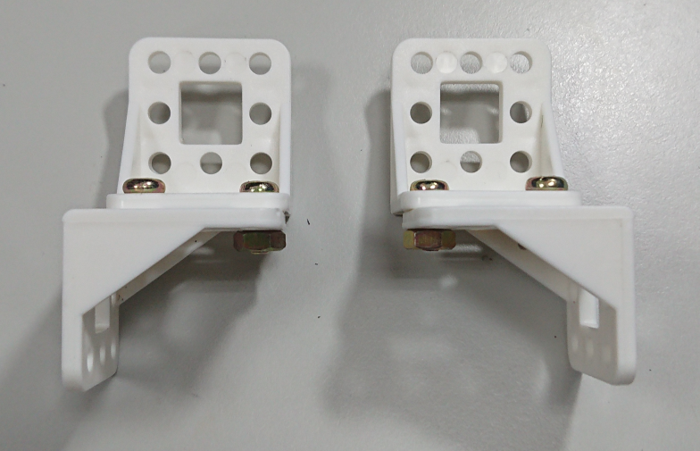
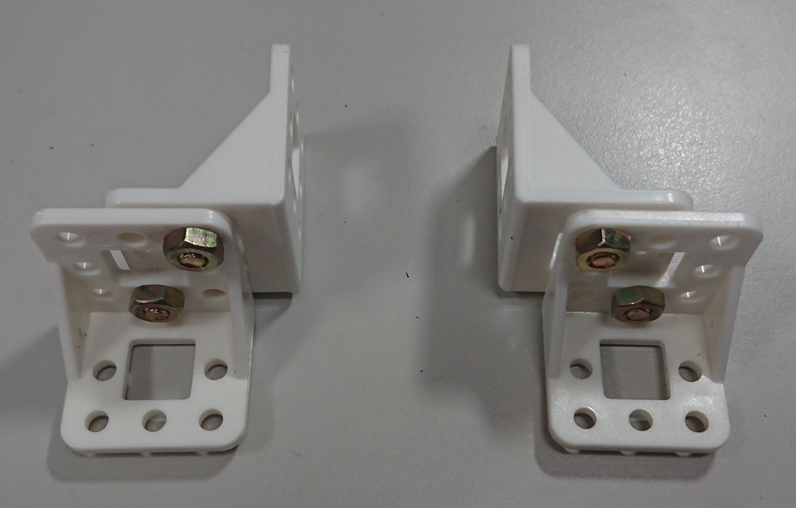
萬象輪架-側架連結器x2（方向性！！）
8孔
6孔

Slide 13
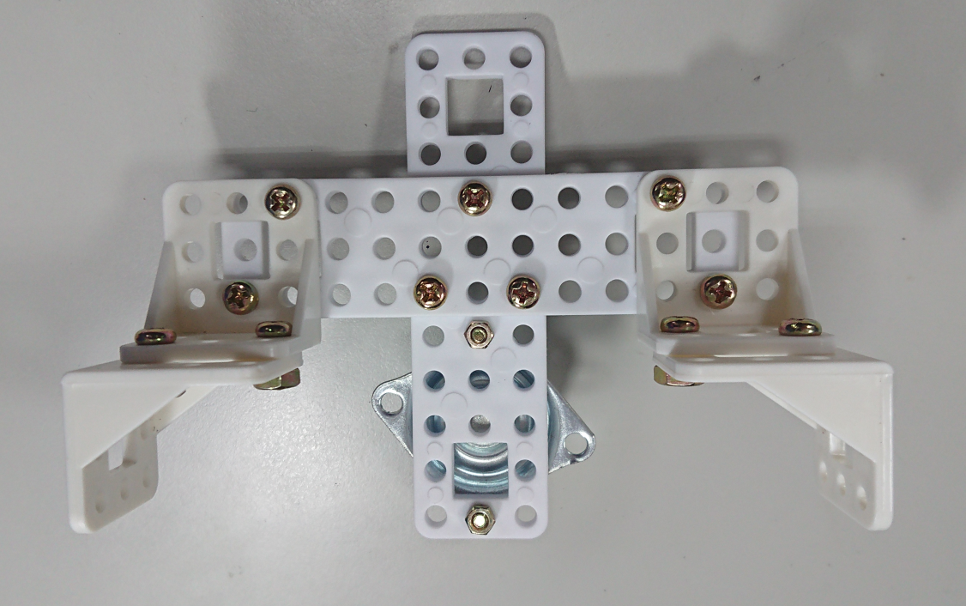
組合萬象輪架與轉接器

Slide 14
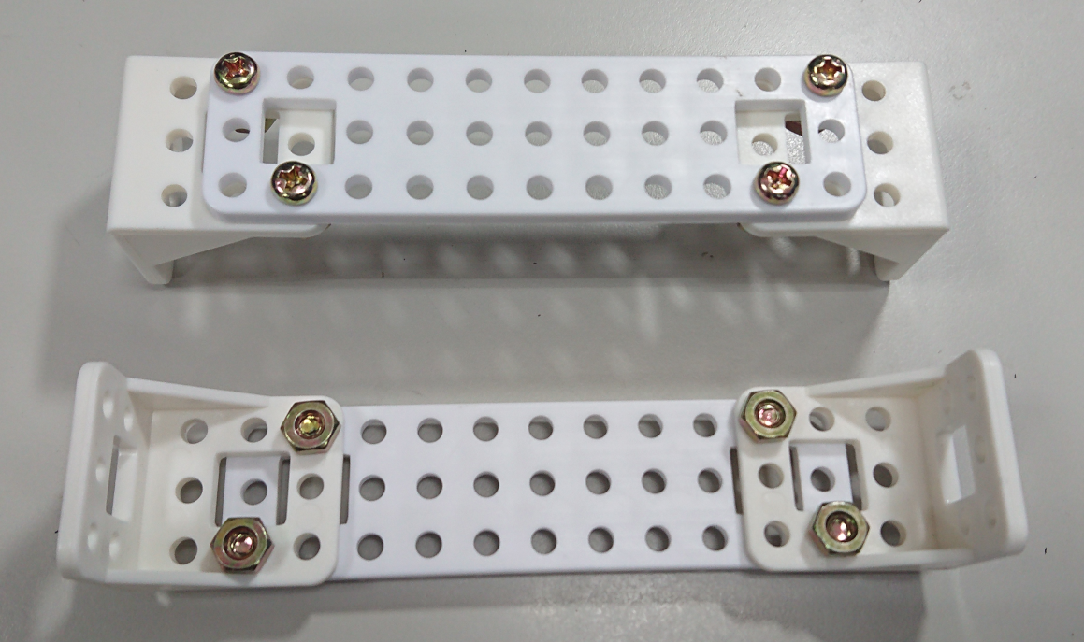
中央橫架x2

Slide 15
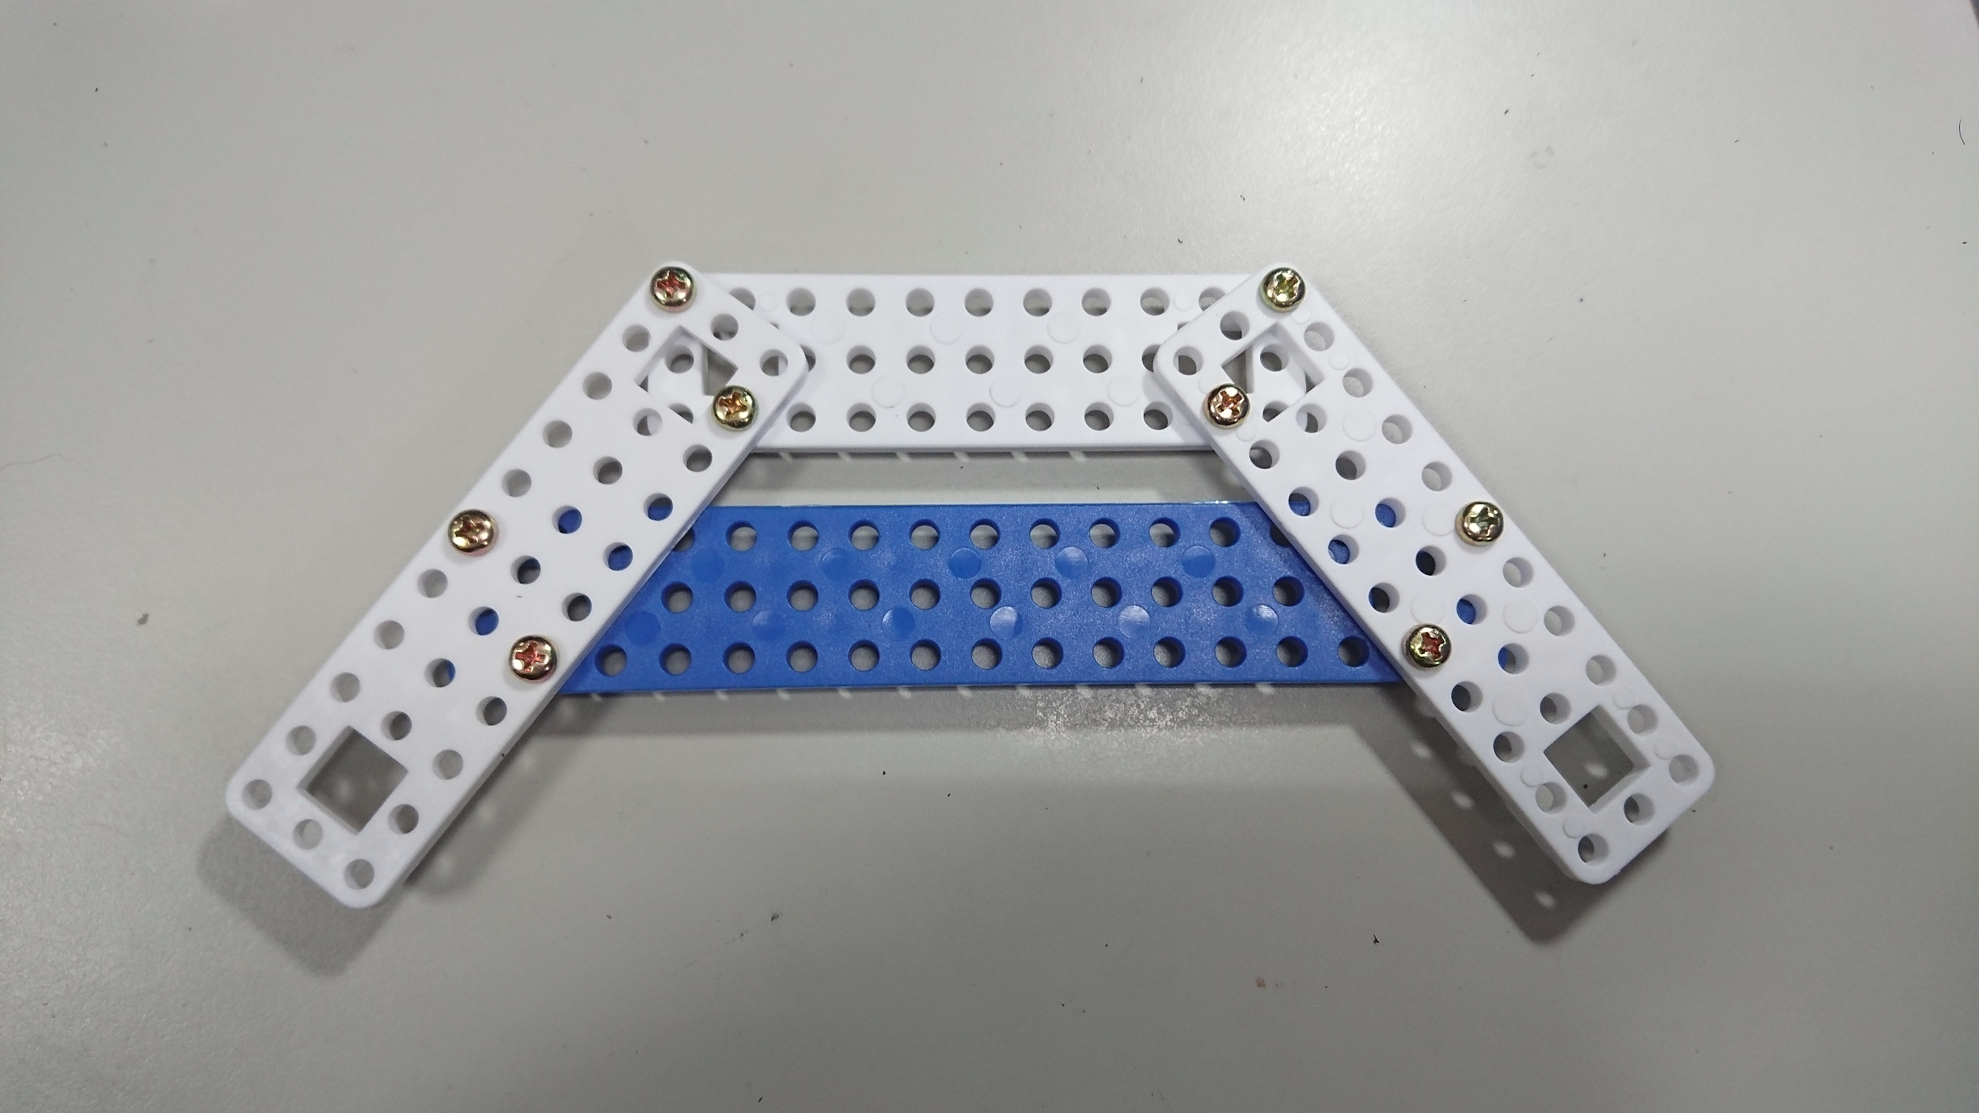
側架x2

Slide 16
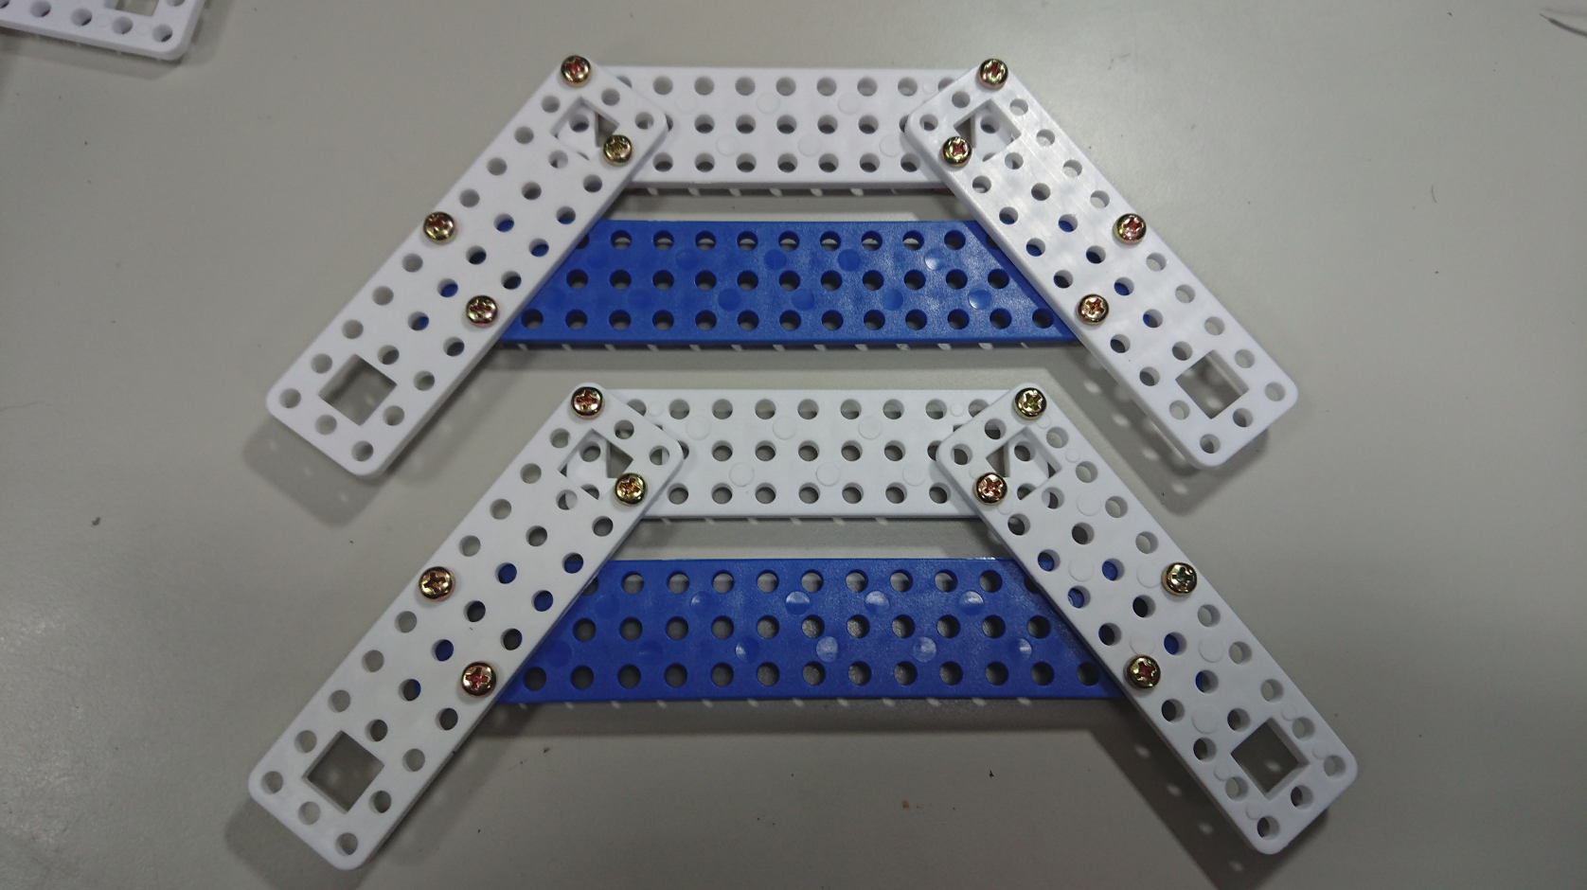

Slide 17
在側架末端鎖上馬達
注意內外側
注意馬達接線口方向

Slide 18
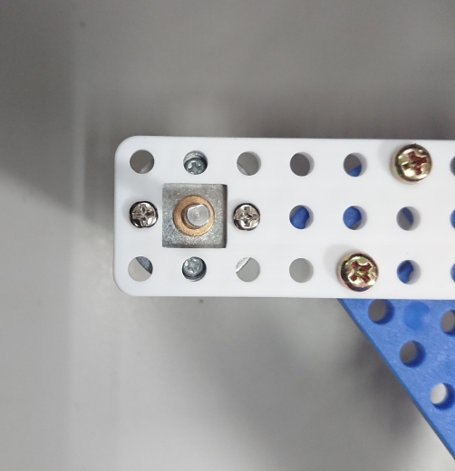
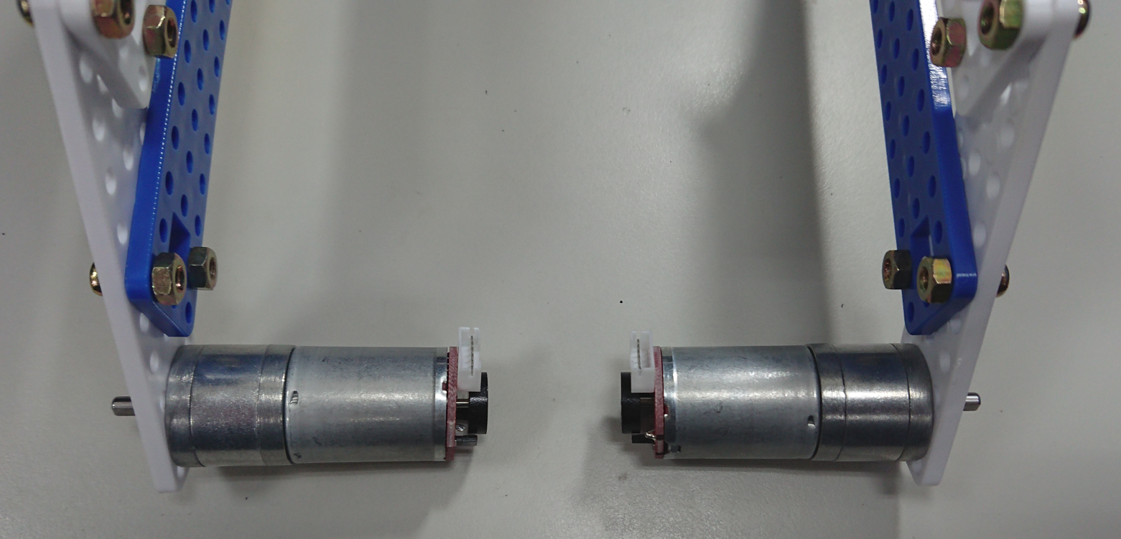
內

Slide 19
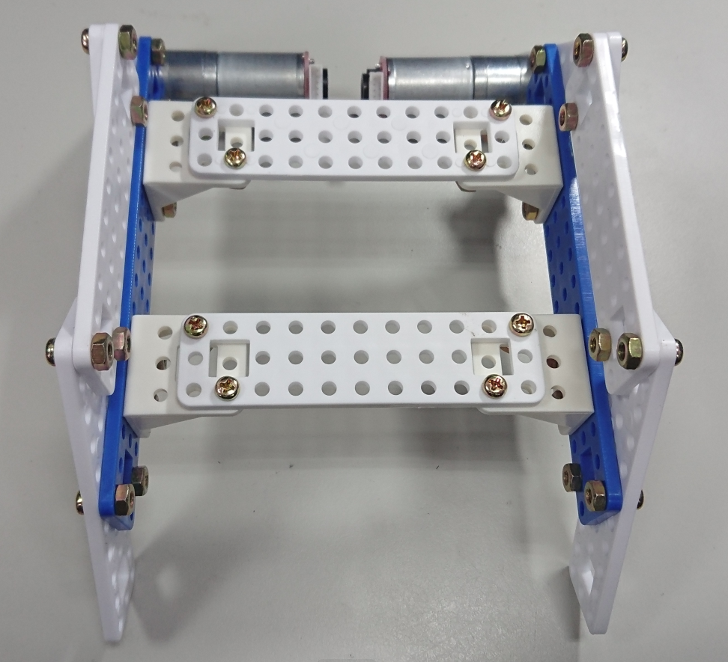
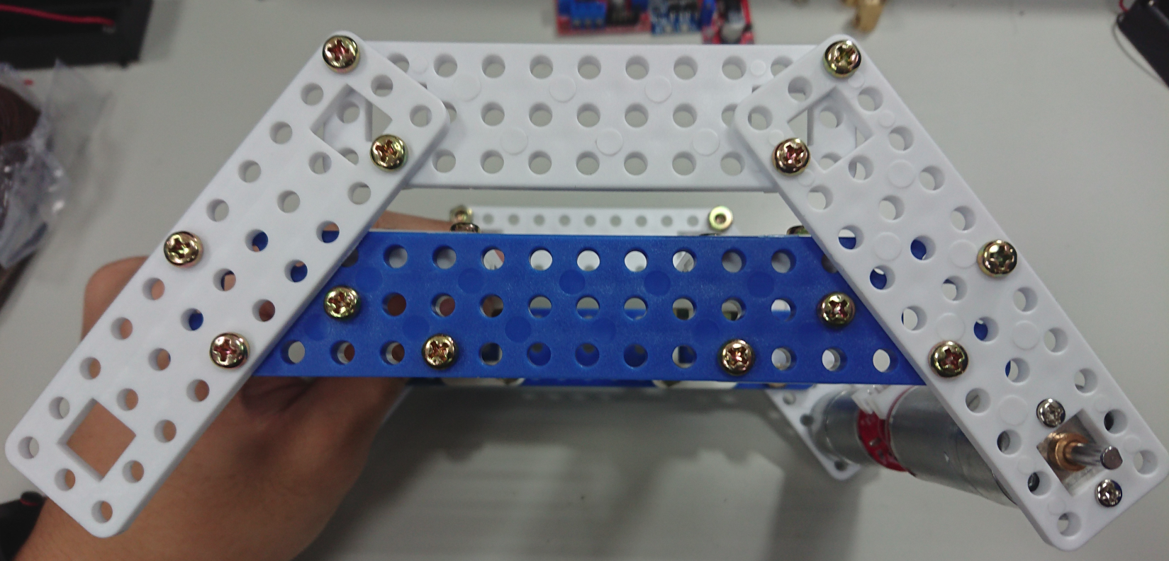
將側架鎖上中央支架

Slide 20
將萬向輪架固定至車體上
將側架非馬達端固定螺絲鬆開
以長M4螺絲與螺帽將側架與萬象輪架鎖緊

Slide 21
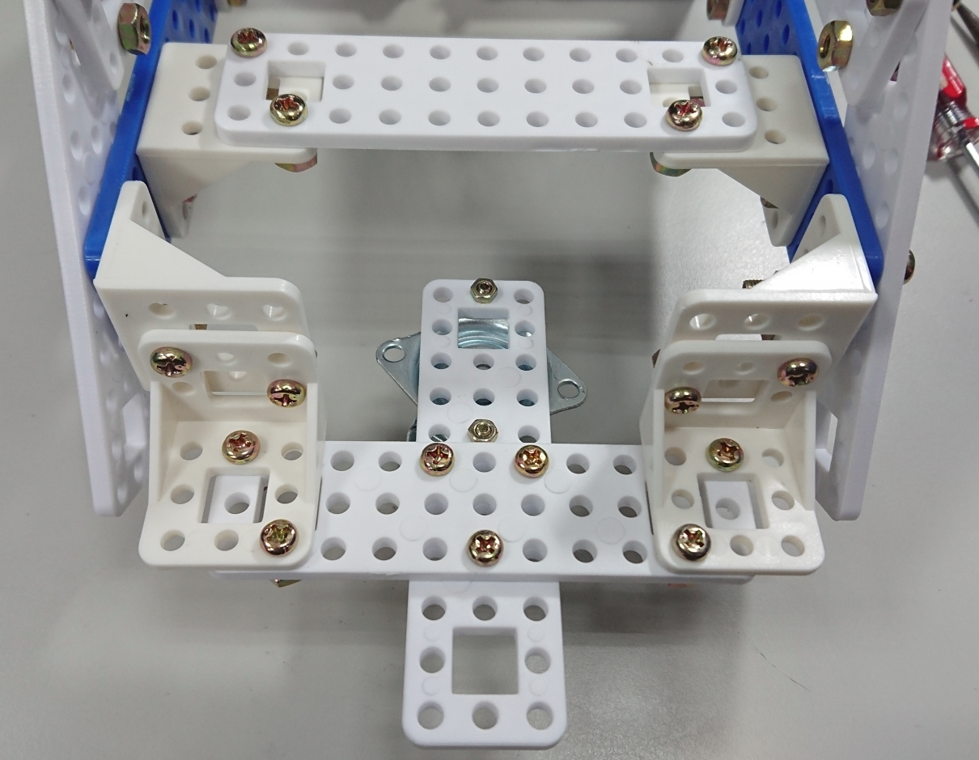
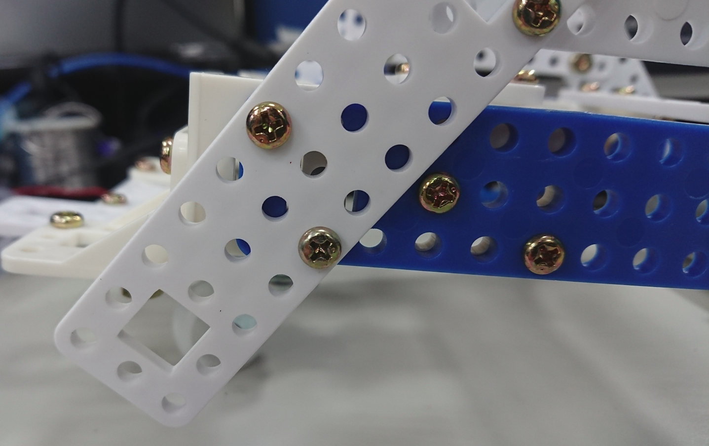
解鎖->換長螺絲->連萬象輪架一起鎖

Slide 22
車輪組裝

Slide 23
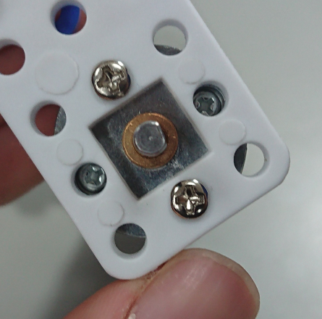
識別馬達D型軸
找到缺口（平面）方向

Slide 24
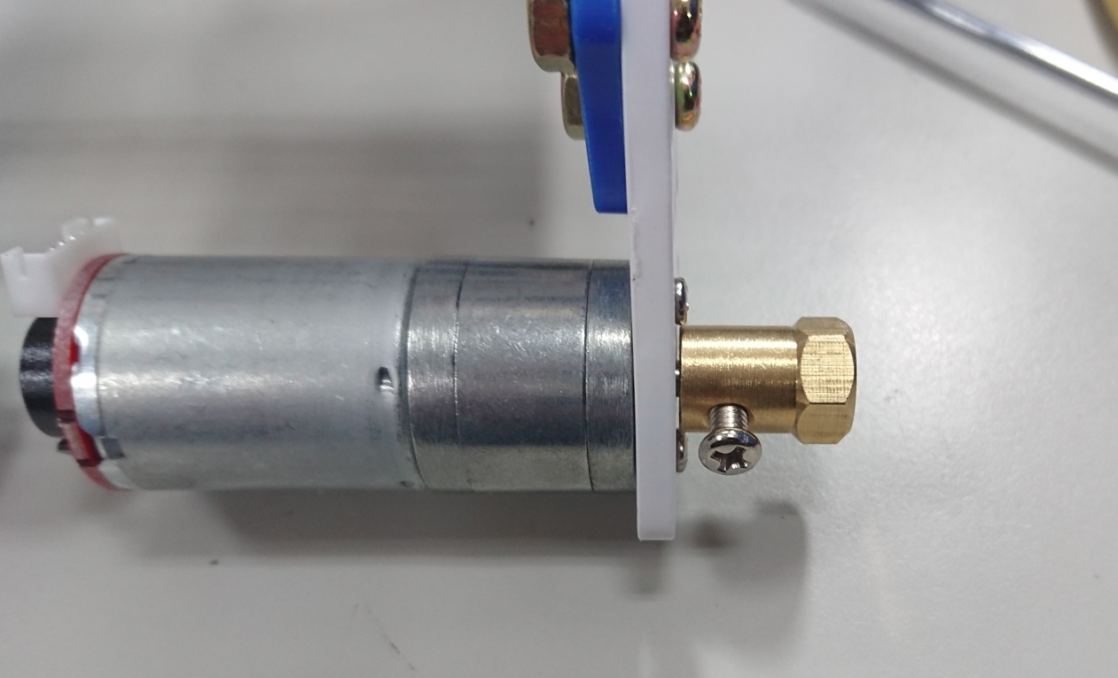
鎖上軸套
使用大螺絲
螺絲軸向量與缺口平面法向量平行

Slide 25
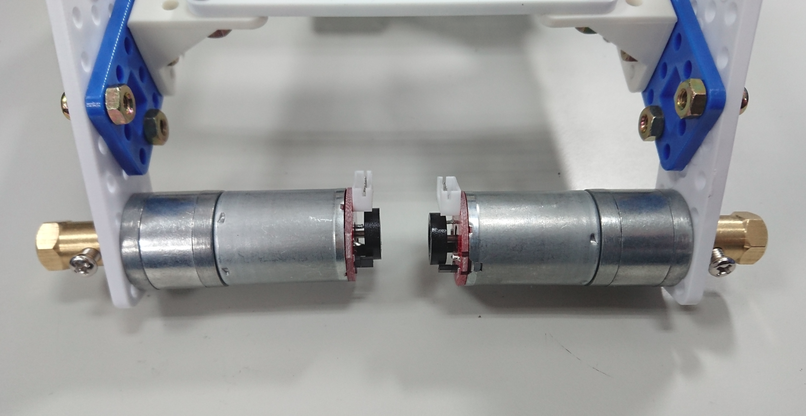

Slide 26
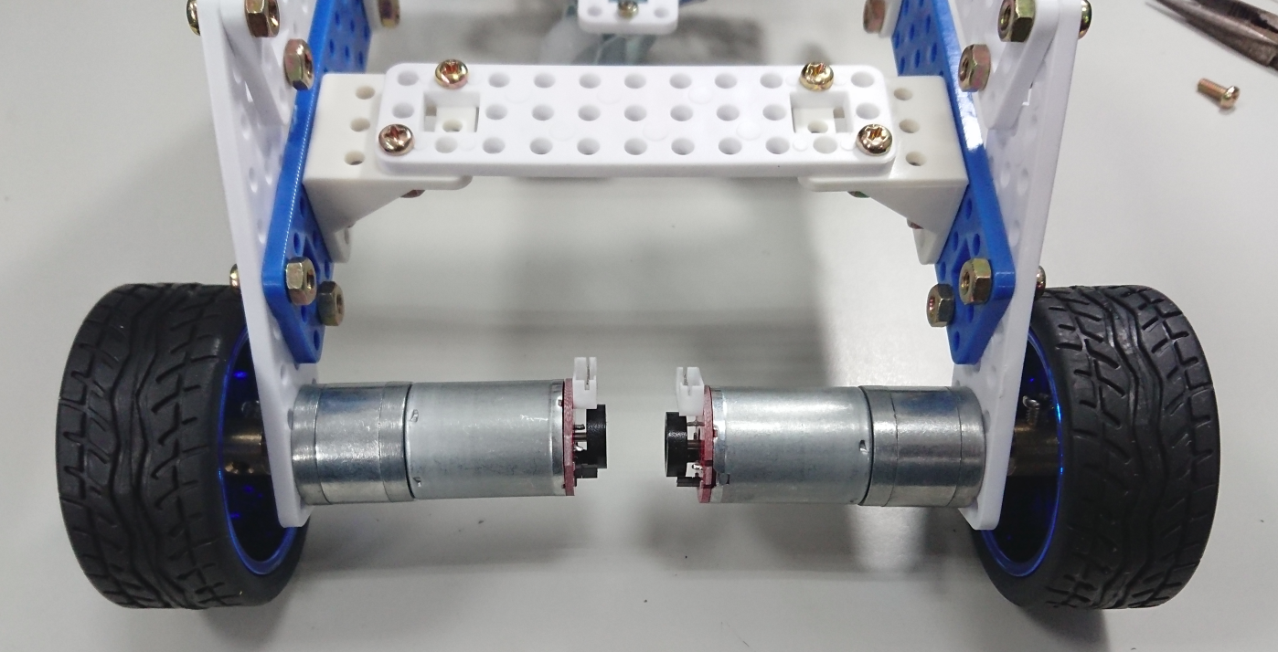
套上輪胎

Slide 27
輪胎調整
鎖上輪胎後試轉看會不會摩擦到車體
若會，將軸套螺絲轉鬆、向外移動並再次鎖緊
確認好軸套位置後將軸套螺絲鎖緊

Slide 28
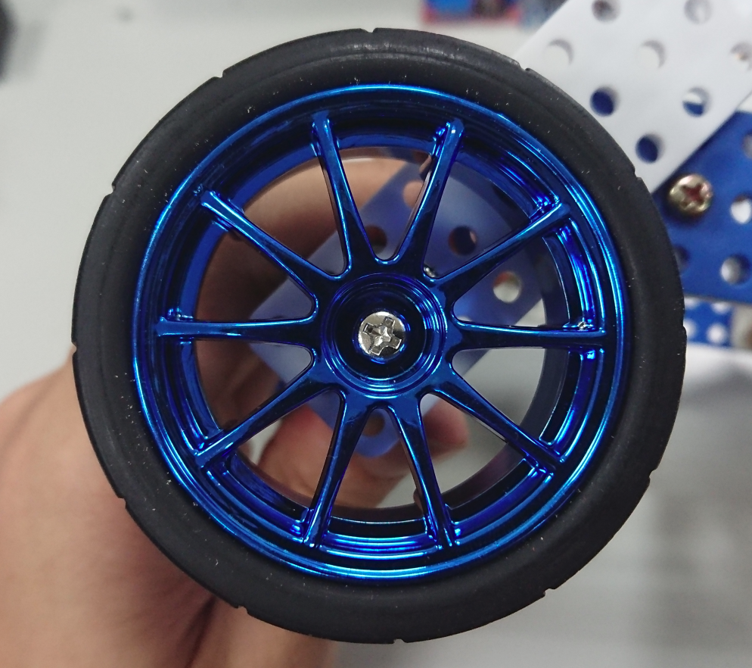
將輪胎固定至軸套上
使用大螺絲
鎖真D緊，不然路上跑會掉下來

Slide 29
馬達電源配線

Slide 30
馬達線組
可尋求助教協助
電池盒
B-
P-
B+
P+
*所有線都是剪多芯線來焊

Slide 31
注意事項
鋰電池是會爆炸的，沒確定配好線前不要把電池裝到電池盒裡，以防電池盒晃來晃去的線短路到
如果你用了螺絲來固定電池盒，螺絲會把電池墊高，你需要把正極往下壓來保證有接觸到電池盒接點
最好用魔鬼氈之類的東西固定位置

Slide 32
中性線
本次使用的2S電池保護板可以對個別電池做限流保護
但需要中性線（中間接點）的引出
單芯線or特殊處理多芯線

Slide 33
決定擺放位置
限制條件
馬達線組長度有限制，到驅動板不能太遠
馬達和驅動板到麵包板距離都不能太遠
麵包板上方儘量不要有東西

Slide 34
焊接工作
至工作區操作
找助教剪取多芯線與焊接
可預留長一點的線

Slide 35

多芯線浸潤焊錫
多芯線，特別是馬達的多芯線，將末端手動絞過再浸潤過焊錫可以提高硬度並防止散開
有利於插麵包板和鎖到螺絲接點上（驅動板）

Slide 36
升壓模組電源調整

Slide 37
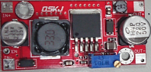
旋轉精密可變電阻調整輸出電壓
順時針提高輸出電壓、逆時針減少
出廠沒意外會在輸出電壓很高的位置
記得先調回12V再接到驅動板上
工具請在工作區使用，勿攜回

Slide 38
NUCLEO-F446RE接線

Slide 39
提醒
善用麵包板
NUCLEO-F446RE Pinout
每條線接到板子上的哪個接腳都有標示在旁邊，不放心可以自己再看一次

Slide 40
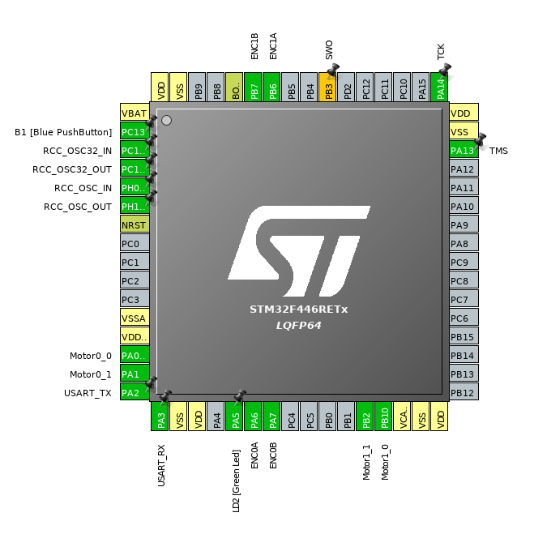

Slide 41
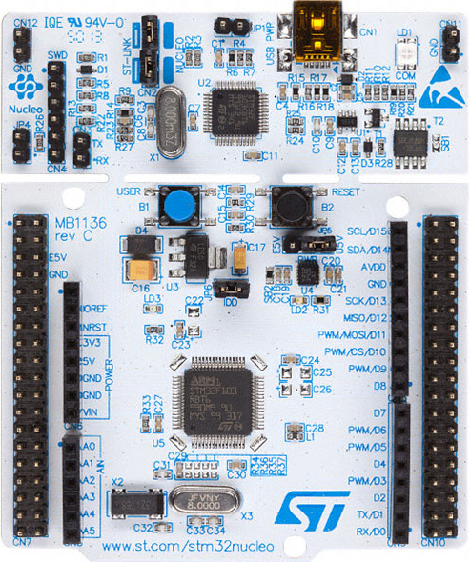
麵包板匯流排
全貌
馬達線組
杜邦公-公
PB7
PA0
PA1
PB6
PB2
PA6
PB10
PA7

Slide 42
麵包板匯流排
分解-電源
馬達線組

Slide 43
分解-馬達0
馬達線組
PA0
PA1

Slide 44
分解-馬達1
馬達線組
PB2
PB10

Slide 45
分解-編碼器0
馬達線組
PA6
PA7

Slide 46
分解-編碼器1
馬達線組
PB7
PB6

